Slide 1

Krajský akční plán rozvoje vzdělávání Olomouckého kraje v rámci OP VVV
Informace o projektu
PS Vzdělávání RSK pro území Olomouckého kraje
Olomouc, 23. 2. 2018
RNDr. Bronislava Vláčilová, věcná manažerka projektu
Ing. Lenka Polachová, projektová manažerka

Slide 2
Aktivity projektu KAP v roce 2017

Slide 3
Setkání v platformách
13. 3. 2017 Další rozvoj sítě podpory nadání v Olomouckém kraji (platforma pro inkluzi)
23. 3. 2017 Polytechnické vzdělávání se zaměřením na tvorbu ŠAP/PA (platforma pro podporu polytechnického vzdělávání)
27. 4. 2017 Infrastruktura škol a digitální vzdělávání (platforma pro infrastrukturu a investice)
9. 6. 2017 Celoživotní vzdělávání pedagogických pracovníků (platforma pro odborné, celoživotní vzdělávání a kariérové poradenství)
13. 6. 2017 Fiktivní firma a spolupráce se zaměstnavateli (platforma pro podnikavost, kreativitu a iniciativu)

Slide 4
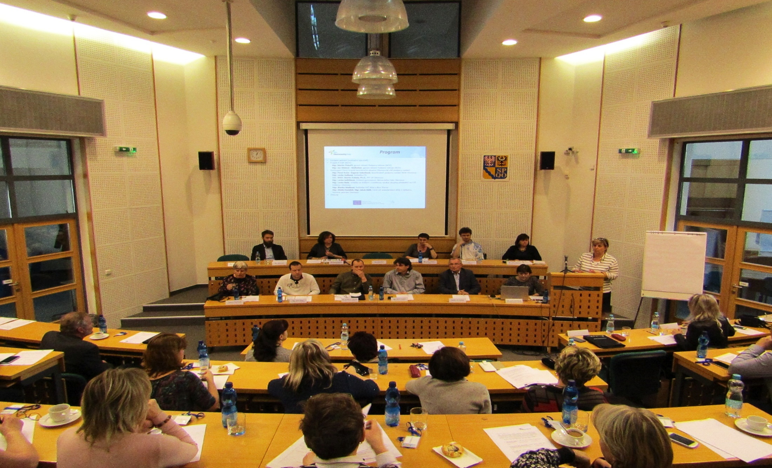

Slide 5
Tematická setkávání PP
19. 10. 2017 Stáže pedagogických pracovníků u zaměstnavatelů
6. 11. 2017 Aktualizace RVP ve vazbě na tvorbu ŠAP
21. 11. 2017 Kariérové poradenství
6. 12. 2017 Výzvy zaměřené na zkvalitnění vzdělávací infrastruktury – aktuální informace

Slide 6
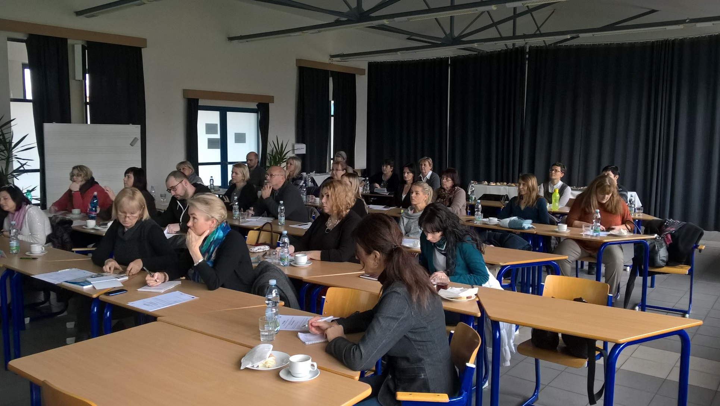

Slide 7
Semináře pro PP
21. 2. 2017 seminář pro žadatele ve výzvě Podpora škol formou zjednodušeného finančního vykazování – Šablony pro SŠ a VOŠ
2. a 16. 10. 2017 seminář Práce s časem
10. 11. 2017 seminář k novým výzvám v programu Erasmus+

Slide 8
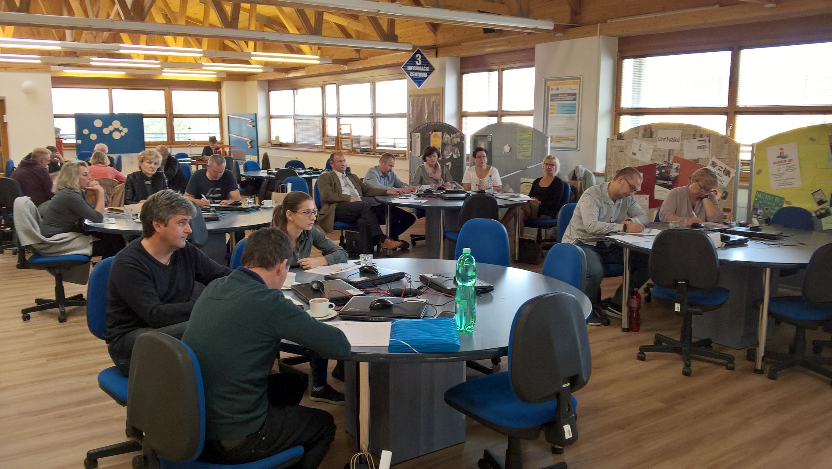

Slide 9
Plány pro rok 2018

Slide 10
Krajská inkluzívní koncepce
Metodika rovných příležitostí ve vzdělávání
pro prioritní osu 3 OP VVV_Č. j.: MSMT-34985/2017-2
Příloha_Kodex školy

Slide 11
Další plány 2018
Setkání v platformách
Tematická setkávání PP dle potřeb z terénu
Monitoring a evaluace KAP č.1
Dotazníkové šetření na všech SŠ a VOŠ v kraji
Pravidelná aktualizace Seznamu projektových záměrů

Slide 12
Seznam projektový záměrů – aktuální informace
Schválené projekty (31 projektů ze seznamu) – IROP, ITI Olomoucké aglomerace
Nepodané projekty (32 projektů ze seznamu)
Zamítnuté projekty (4 projekty ze seznamu) – žádost nesplnila podmínky přijatelnosti, případně byla stažena žadatelem
Projekty v hodnocení (3 projekty ze seznamu) – 1x ITI Olomoucké aglomerace, 2x CLLD (MAS Vincenze Priessnitze pro Jesenicko)

Slide 13
Revize OP VVV
Zásadní změna v textu OP VVV byla provedena v kapitole Horizontální zásady, kde došlo k odstranění limitujících možností podpory škol, které vzdělávají více než 30 – 40 % dětí a žáků s potřebou podpůrných opatření
Předběžně na podzim 2018 bude v IROP výzva pro speciální školy a speciální pedagogická centra
Na výzvu IROP bude navazovat výzva z OP VVV na podporu žáků se zdravotním postižením (2019)

Slide 14
Projekty speciálních škol a SPC ve schváleném seznamu
V aktuálním seznamu z prosince 2017 jsou následující projekty speciálních škol a SPC:
poř. č. 31, 32 Odborné učiliště a Praktická škola Lipová – lázně 458
poř. č. 40 Střední škola a Základní škola Lipník nad Bečvou, Osecká 301
poř. č. 50 Soukromé odborné učiliště Velký Újezd, s.r.o.
poř. č. 51 Střední škola, základní škola a mateřská škola JISTOTA, o. p. s.
poř. č. 60, 61 Střední škola, základní škola a mateřská škola pro sluchově postižené Olomouc, Kosmonautů 4
poř. č. 70 Soukromá střední odborná škola Hranice, s.r.o.

Slide 15
Děkujeme za pozornost
Více informací:
b.vlacilova@kr-olomoucky.cz
l.polachova@kr-olomoucky.cz
(RT KAP)

